Slide 1
センサ情報に基づく動きの知識化
-微分情報を用いた動作時間の抽象化-
認知ロボティクス研究室
１１０５４０１９ 北山 直樹

Slide 2
背景
近年，ロボットが利用される環境が広がってきている
以前は，工場などのロボットのために整備された環境で用いられるのが一般的であった
しかし，近年では家庭やオフィスなどの動的な環境でもロボットを用いようという動きがある
動的環境：ロボットを取り巻く状況が変化し続ける環境
環境の変化に応じて，ロボットの動作を作り出す手法が必要

Slide 3
従来研究
“脳型情報処理を行う力学系の多項式設計法とそのヒューマノイドの全身運動生成への応用”（２００４年，岡田昌史他）
アトラクタを用いてロボットの動きを設計し，状態の引き込みによって 動作を生成する
アトラクタの設計方法を知らなければ，任意の動作を指示できない
“能動的学習法による鉄棒体操演技知識の獲得”（２００２年，桜井義尚他）
試行錯誤によって動作の情報を収集し，知識データベースに蓄積し，それを利用することで目的の達成に最適な動作を学習する
必要な動作を獲得するまでに時間がかかる，データベースでは 情報量が膨大になる

Slide 4
先行研究
先行研究として“Motion Space”が提案された
動きの設計図を，環境情報を含んだ動作データをもとに自動的に作り出す
利用者は，動きの設計方法を知らなくてもロボットを動作させることが可能
ロボットに動作を指示する方法として，教示（ティーチング）を用いる
利用者が希望する動作を，その過程も含めて確実に指示することが可能

Slide 5
Motion Spaceの概要
３．動作を教示したときに
ロボットの各センサから
得られたデータを，
ロボットの動作データとする
１．利用者は，ロボットに
動作を教示
４．いくつもの動作データから，
“動きの知識”という一つの
情報を生成・更新
動作データ
動きの知識
利用者
（教示者）
動作データ
動作データ
ロボット
（動作対象）
２．ロボットは，搭載された
センサを用いて教示動作
に対する環境情報を取得
５．ロボットを動作させるときには，
動きの知識と環境情報によって
必要な動作をそのつど生成
環境

Slide 6
知識空間：動きの知識を表す空間
高
センサ情報
（ロボットの状態）
動作データの軌跡がセルの
付近を通過する頻度
“選択頻度”
動作データの軌跡
セル
低
時間
知識空間
センサが１つの場合の２次元知識空間

Slide 7
知識空間からのロボット動作の生成
高
センサ情報
選択頻度
低
知識空間
時間
選択頻度の高いセルへの，状態の引き込みによって動作を生成する
状況に応じた動作が生成可能

Slide 8
従来の知識空間の改善すべき点1
動作データの時間の長さによって，適切な知識空間の大きさが異なる
決めた時間以上の長さを持つ動作データを知識化することができない
決めた時間より動作データが短いと，余分な知識空間が生じる
センサ情報
センサ情報
時間
時間
知識化不能な領域
余分な知識空間

Slide 9
従来の知識空間の改善すべき点2
動作の時間がずれると，別々の動作として知識化されてしまう
同じ動作でも，入力データにおける時間が違えば別の動作となる
これらの知識を統合することで，より効率的な知識形成が期待できる
センサ情報
別々の動きとして
知識化されてしまう
時間

Slide 10
Motion Spaceの問題点
Motion Spaceでは，知識空間によって“センサ情報の時間経過”を知識化していた
知識空間に時間軸があることによって，前述のような改善すべき点が残されていた
センサ情報
時間

Slide 11
本研究の目的
時間軸をもたない知識空間に動作を知識化し，その
知識空間を用いて動作を生成する手法を提案する
センサ情報
センサ情報a
時間
センサ情報b
動きの始点は時間０
動きの始点・終点が
時間軸に縛られない
終点は知識化前に決定
本研究で提案する手法をMotion Space TS（Time Substitution）とする

Slide 12
アプローチ
時間軸のない動きの知識からの動作生成を，２つの アプローチから考える
動作生成時，一貫した動作を生成する方法
過去の状態に基づく動作生成方向の絞り込み
動きの前後関係を知識化する方法
微分情報を用いた動作の前後関係の知識化

Slide 13
過去の状態に基づく動作生成方向の絞り込み（1）
知識空間から時間軸を取り去った場合の，動作生成方法について考える
$$s_{1}$$
移動先候補範囲
$$s_{1}$$
ロボットの状態を
推移させるべき
方向が示されない
$$s_{t}$$
一貫性のある動作が
生成されない
$$s_{t−1}$$
$$t$$
$$s_{2}$$
$$∆T$$
$$∆T$$
従来の知識空間
時間軸のない知識空間
時間軸は知識空間内において状態を推移させるべき方向を示す要素であった

Slide 14
過去の状態に基づく動作生成方向の絞り込み（2）
$$s_{1}$$
移動先候補範囲
状態の変化速度に
よって形状を変化
させる
$$s_{t}$$
$$s_{t−1}$$
$$s_{2}$$
時間軸のない知識空間
Motion Space TSにおいては，∆T前の状態$s_{t−1}$と現状態$s_{t}$の位置関係に
基づいて，次状態候補を選択する範囲を絞り込む

Slide 15
微分情報を用いた動作の前後関係の知識化
動きの前後関係を正しく再現するためにセンサ情報を時間 微分し，抽象化した時間情報を用いる
$$s_{1}$$
$$s_{1}$$
センサ情報
$$s_{2}$$
$${\dot{s}}_{1}$$
センサ情報の時間一次微分
センサ情報だけでは，動作を
入力時とは逆方向に生成して
しまう可能性がある
センサ情報の時間微分を併用する
ことで動きの前後関係が分かり，
正しい方向に動作を生成できる

Slide 16
知識空間を用いてロボットを動作させる システムの概要
ロボット
Motion Space TS
利用者
動作知識化部
Knowledge Creation Part
動作指示
ロボットの状態
センサ
知識空間
環境
環境情報
動作生成部
Movement Generation Part
アクチュエータ
ロボットの動作
出力指示

Slide 17
知識空間を用いてロボットを動作させる システムの概要
ロボット
Motion Space TS
利用者
動作知識化部
Knowledge Creation Part
動作指示
ロボットの状態
センサ
知識空間
環境
環境情報
動作生成部
Movement Generation Part
アクチュエータ
ロボットの動作
出力指示

Slide 18
動作知識化手順の概要
選択頻度を更新する範囲
(a)
入力データの軌跡
(b)
(c)
$$θ$$
セル
$$θ$$
$$θ$$
$$θ_{t}$$
$$\dot{θ}$$
$$\dot{θ}$$
$$\dot{θ}$$
$${\dot{θ}}_{t}$$
状態の
サンプリング点
入力データの軌跡を
知識空間上に表示し，
一定時間ごとに座標を
サンプリングする
知識空間に，入力した
動作の知識が追加される
各サンプリング点から
一定距離以内にある
セルの選択頻度を更新する

Slide 19
知識空間の更新方法
$$θ$$
加減算選択頻度
選択頻度加算最大値C
加算する選択頻度
Q
0.18Q
Q
セル間の距離
$$\dot{θ}$$
減算最大値0.4C
知識空間
重心距離の比
2：10
減算する選択頻度
知識空間を更新するにあたって，知識空間内の選択頻度の総量を一定に保つ
そのため，セルに選択頻度を加算した分，離れたセルから減算する

Slide 20
各セルの選択頻度更新
$$u_{i_{1},i_{2}}=\left\{\begin{matrix}\left(\frac{2}{{33\left(q_{i_{1},i_{2}}Q\right)}^{2}+1}−\frac{1}{16{\left(q_{i_{1},i_{2}}Q\right)}^{4}+1}\right)×C & (q_{i_{1},i_{2}}≤0.18Q) \\ \left(\frac{2}{{33\left(q_{i_{1},i_{2}}Q\right)}^{2}+1}−\frac{1}{16{\left(q_{i_{1},i_{2}}Q\right)}^{4}+1}\right)×C\left({0.2}^{D−1}\right) & (0.18Q<q_{i_{1},i_{2}}≤Q) \\ 0 & (otherwise)\end{matrix}\right.⋯(1)$$
$$θ$$
$$p_{i_{1},i_{2}}←p_{i_{1},i_{2}}+u_{i_{1},i_{2}}⋯(2)$$
…
i2=y+1
pi1,i2：各セルの持つ選択頻度の値
ui1,i2： pi1,i2を更新する選択頻度の値
qi1,i2：各セルとサンプリング点間の距離
Q：一つのサンプリング点を元にして
選択頻度を更新する範囲
C：一度の計算でセルを更新する選択頻度の
最大値
i2=y
qx,y
i2=y-1
Q
i2=y-2
…
$$\dot{θ}$$
…
i1=x
i1=x+2
…
i1=x-1
i1=x+1

Slide 21
知識空間を用いてロボットを動作させる システムの概要
ロボット
Motion Space TS
利用者
動作知識化部
Knowledge Creation Part
動作指示
ロボットの状態
センサ
知識空間
環境
環境情報
動作生成部
Movement Generation Part
アクチュエータ
ロボットの動作
出力指示

Slide 22
動作生成手順の概要
(a)
(b)
移動先候補の中で
もっとも選択頻度の
高いセル
$$θ$$
$$θ$$
このステップにおける
ロボットの状態点
$$v_{t}$$
$$R_{t}$$
影響範囲：
次状態計算に用いる
知識空間の範囲
前ステップに
おける状態点
$$θ_{t}$$
$$v_{t}$$
$$Φ_{t}$$
$$θ_{t−1}$$
$$\dot{θ}$$
$$\dot{θ}$$
$${\dot{θ}}_{t−1}$$
$${\dot{θ}}_{t}$$
次状態指令値：
ロボットに出力し，
動作させる値
(c)
(d)
$$θ$$
$$θ$$
このステップから
次のステップまで
の速度
$${θ_{}^{d}}_{t+1}$$
$${v^{d}}_{t+1}$$
$${v^{d}}_{t+1}$$
$${M^{d}}_{t+1}→M_{t+1}$$
$$a_{t}×∆T$$
${(v}_{t}$)
$$θ_{t}$$
状態を
引き込む力
次状態指令値でロボットを
動作させた結果得られる
センサ値が次状態となる
$$\dot{θ}$$
$$\dot{θ}$$
$${\dot{θ}}_{t}$$
$${{\dot{θ}}^{d}}_{t+1}$$

Slide 23
動作生成部：影響範囲の決定
(b)
移動先候補の中で
もっとも選択頻度の
高いセル
$$θ$$
$$v_{t}$$
：$t$における状態点の速度
：影響範囲の半径
：中心線からの影響範囲の角度
：影響範囲の最低半径
：速度と半径の関係係数
：影響範囲の最大半径
$$R_{t}$$
$$v_{t}$$
影響範囲：
次状態計算に用いる
知識空間の範囲
$$Φ_{t}$$
$$R_{t}$$
$$Φ_{t}$$
$$β_{1}$$
$$\dot{θ}$$
$$β_{2}$$
$$β_{3}$$
$$R_{t}=\left\{\begin{matrix}β_{1}+\left|v_{t}\right|×β_{2} & \left(β_{1}+\left|v_{t}\right|×β_{2}<β_{3}\right) \\ β_{3} & \left(otherwise\right)\end{matrix}\right.⋯(3)$$
$$Φ_{t}=π\frac{{β_{1}}^{2}}{{R_{t}}^{2}}⋯(4)$$
影響範囲の中で最も高い選択頻度を持つセルを，次状態候補とする

Slide 24
動作生成部：力の計算
$$v_{t}$$
：$t$における状態点の速度
：影響範囲内における選択頻度の比
：影響範囲内で最も高い選択頻度の値
：セル$i_{1},i_{2}$の持つ選択頻度の値
：セル$i_{1},i_{2}$が影響範囲に含まれている
ことを確認する判定値
：傾斜係数
：次状態候補セルが表すロボットの状態
：現在のロボットの状態
：知識空間における抵抗係数
：状態に仮想的に持たせる質量
(c)
$$k_{t+1}$$
$$θ$$
このステップから
次のステップまで
の速度
$${v^{d}}_{t+1}$$
$$p_{max}$$
$$p_{i_{1},i_{2}}$$
$$a_{t}×∆T$$
$$w_{i_{1},i_{2}}$$
${(v}_{t}$)
状態を
引き込む力
$$\dot{θ}$$
$$α$$
$$N_{t+1}$$
$$k_{t+1}=\frac{p_{max}}{\sum_{i_{1}=0 }^{n_{1}}{\sum_{i_{2}=0}^{n_{2}}{p_{i_{1},i_{2}}w_{i_{1},i_{2}}}}}×α⋯(5)$$
$$M_{t}$$
$$γ$$
$$a_{t}=\frac{k_{t+1}×\left(N_{t+1}−M_{t}\right)−v_{t}×γ}{m}⋯(6)$$
$$m$$

Slide 25
動作生成部：次状態指令値の算出
次状態指令値：
ロボットに出力し，動作させる値
(d)
$$θ$$
$$v_{t}$$
：$t$における状態点の速度
：次目標値を求めるための速度
：状態点に加える加速度
：動作サンプリング時間
：ロボットの次状態指令値
：現在のロボットの状態
$${θ_{}^{d}}_{t+1}$$
$${v^{d}}_{t+1}$$
$${v^{d}}_{t+1}$$
$$a_{t}$$
$$θ_{t}$$
$$∆T$$
$$\dot{θ}$$
$${M^{d}}_{t+1}$$
$${\dot{θ}}_{t}$$
$${{\dot{θ}}^{d}}_{t+1}$$
$$M_{t}$$
$${v^{d}}_{t+1}=v_{t}+∆Ta_{t}⋯\left(7\right)$$
次状態指令値をもとに，実際にロボットを
動作させて得られた状態が次の$M_{t+1}$となる
$${M^{d}}_{t+1}=M_{t}+∆T{v^{d}}_{t+1}⋯(8)$$

Slide 26
従来の問題点解決に関する検証実験
Motion Space TSが，従来のMotion Spaceの抱えていた問題を解決していることを確認する
前述の各改善点が，Motion Space TSによって改善されていることを実験によって検証する
従来のMotion Spaceの改善点
動作データの時間の長さによって，適切な知識空間の大きさが異なる
動作の時間がずれると，別々の動作として知識化されてしまう

Slide 27
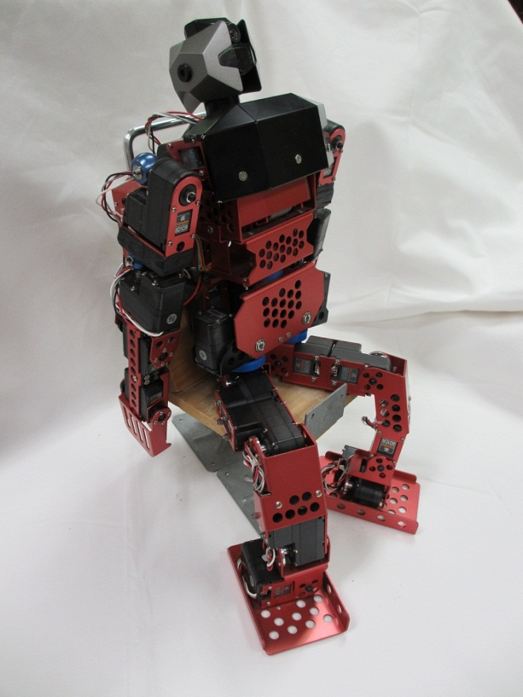
実験に使用したロボット
１２０°
－１２０°
右肩のサーボモータ
を用いる
右腕
右腕の角度範囲
人型ロボットSpeecys
状況単純化のため，サーボモータ１個を対象とする

Slide 28
知識空間を構成する情報の種類
サーボ角度$θ$
サーボ角度$θ$
×
今回用いるロボットはこれらの値を
直接得られないので，以下の式に
よって求める
×
角速度$\dot{θ}$
時間$T$
$${\dot{θ}}_{t}=\frac{θ_{t}−θ_{t−1}}{∆T}⋯\left(9\right)$$
角加速度$\ddot{θ}$
$${\ddot{θ}}_{t}=\frac{{\dot{θ}}_{t}−{\dot{θ}}_{t−1}}{∆T}⋯\left(10\right)$$
Motion Space
Motion Space TS
これら２手法間の結果を比較する
（$t=0$ のとき ${\dot{θ}}_{t}=0,{\ddot{θ}}_{t}=0$）

Slide 29
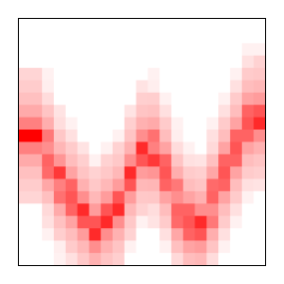
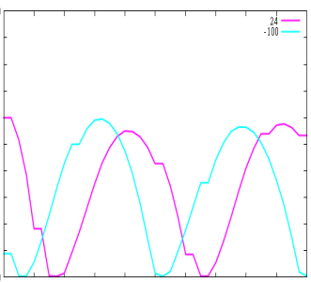
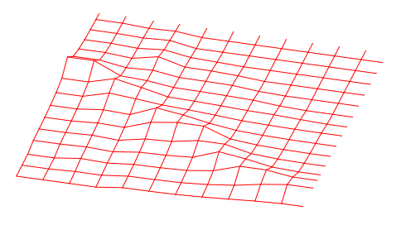
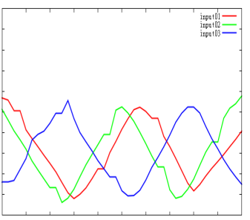
実験手順
Motion Space
知識空間A
生成された動作の組A
動作データの組
ロボット
Motion Space TS
知識空間B
生成された動作の組B
１．位相をずらした複数の
同じ動作データからなる
動作データの組を用意する
２．動作データを従来手法，
提案手法に入力し，それぞれ
知識化を行う
３．それぞれの知識空間を元に
ロボットの動作を生成し，その
結果を比較する

Slide 30
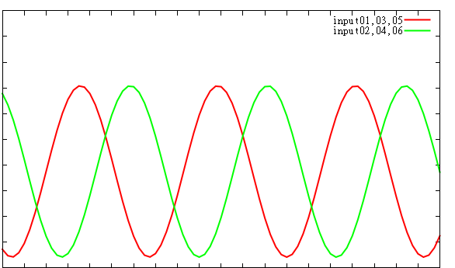
実験に用いた入力データ（角度）
１２０
９０
６０
３０
角度[deg]
０
－３０
－６０
－９０
－１２０
０
２
４
６
８
１０
１２
１４
１６
１８
２０
時間[s]
実験に用いた２種類の動作入力データ（作成した波形データ）
各３回ずつ，交互に入力して知識化を行う

Slide 31
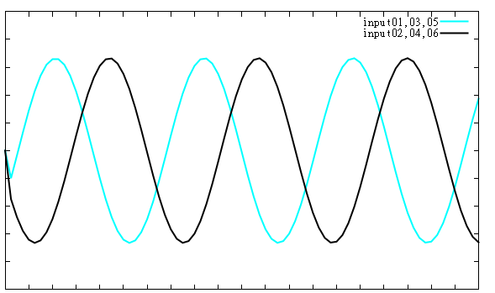
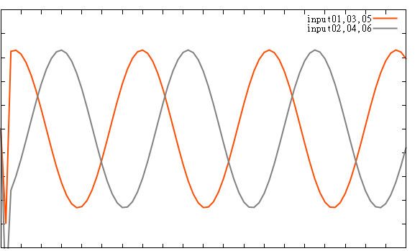
実験に用いた入力データ （角速度，角加速度）
１２０
１２０
９０
９０
６０
６０
３０
３０
角速度[deg/s]
角加速度[deg/s2]
０
０
－３０
－３０
－６０
－６０
－９０
－９０
－１２０
－１２０
０
２
４
６
８
１０
１２
１４
１６
１８
２０
０
２
４
６
８
１０
１２
１４
１６
１８
２０
時間[s]
時間[s]
角速度$\dot{θ}$
角加速度$\ddot{θ}$
$${\dot{θ}}_{t}=\frac{θ_{t}−θ_{t−1}}{∆T}⋯\left(9\right)$$
$${\ddot{θ}}_{t}=\frac{{\dot{θ}}_{t}−{\dot{θ}}_{t−1}}{∆T}⋯\left(10\right)$$

Slide 32
先行研究のパラメータ
パラメータ | 記号 | 値
教示時間 [s] | - | 20.0
動作時間 [s] | - | 20.0
時間刻み幅 [s] | ΔT | 0.25
初期角度[deg.] | - | -100,40
角度刻み幅 [deg.] | Δθ | 6.0
角度範囲[deg.] | - | -120～120
選択頻度加算範囲半径 | Q | 1.0
候補セル選択範囲半径 | R | 0.175
仮想球の質量 | m | 1.0
傾斜係数 | α | 30.0
選択頻度加算最大値 | C | 0.1
減速係数 | γ | 2.0
各セルの選択頻度初期値 | - | 0.5

Slide 33
提案手法のパラメータ
パラメータ | 記号 | 値
教示時間 [s] | - | 20.0
動作時間 [s] | - | 20.0
時間刻み幅 [s] | ΔT | 0.25
初期角度[deg.] | - | -100,40
角度刻み幅 [deg.] | Δθ | 6.0
角度範囲[deg.] | - | -120～120
初期角速度[deg.] | - | 0
角速度刻み幅 [deg.] | Δθ. | 9.0
角速度範囲[deg.] | - | -180～180
初期角加速度[deg.] | - | 0
角加速度刻み幅 [deg.] | Δθ.. | 24.0
角加速度範囲[deg.] | - | -480～480
パラメータ | 記号 | 値
選択頻度加算範囲半径 | Q | 1.0
最低影響範囲半径 | $$β_{1}$$ | 0.2
速度半径係数 | $$β_{2}$$ | 2.0
最大影響範囲半径 | $$β_{3}$$ | 0.5
仮想球の質量 | m | 0.5
傾斜係数 | α | 800.0
選択頻度加算最大値 | C | 0.05
減速係数 | γ | 0.2
各セルの選択頻度初期値 | - | 0.5

Slide 34
先行研究の知識空間の状態
１２０
１．０
９０
０．８
６０
３０
０．６
角度[deg]
選択頻度
０
－３０
０．４
－６０
０．２
－９０
－１２０
０．０
０
５
１０
１５
２０
時間[s]
動作データを知識化したMotion Space知識空間

Slide 35
提案手法の知識空間の表示方法
観測方向
$$θ$$
$$\ddot{θ}$$
知識空間の範囲
$$θ$$
$$\dot{θ}$$
$$\dot{θ}$$
今回は３次元であるため，角加速度方向における断面を表示する

Slide 36
提案手法の知識空間の状態（一部）
$$\ddot{θ}$$
$$θ$$
１２０
１．０
９０
０．８
$$\dot{θ}$$
６０
３０
０．６
角度[deg]
選択頻度
０
－３０
０．４
$$\ddot{θ}=―１０８deg/s^{2}の断面$$
－６０
０．２
－９０
－１２０
０．０
－１８０
－１２０
－６０
０
６０
１２０
１８０
角速度[deg/s]
動作データをもとに知識化したMotion Space

Slide 37
提案手法の知識空間の状態（一部）
$$\ddot{θ}$$
$$θ$$
１２０
１．０
９０
０．８
$$\dot{θ}$$
６０
３０
０．６
角度[deg]
選択頻度
０
－３０
０．４
$$\ddot{θ}=１２deg/s^{2}の断面$$
－６０
０．２
－９０
－１２０
０．０
－１８０
－１２０
－６０
０
６０
１２０
１８０
角速度[deg/s]
動作データをもとに知識化したMotion Space

Slide 38
提案手法の知識空間の状態（一部）
$$\ddot{θ}$$
$$θ$$
１２０
１．０
９０
０．８
$$\dot{θ}$$
６０
３０
０．６
角度[deg]
選択頻度
０
－３０
０．４
$$\ddot{θ}=１３２deg/s^{2}の断面$$
－６０
０．２
－９０
－１２０
０．０
－１８０
－１２０
－６０
０
６０
１２０
１８０
角速度[deg/s]
動作データをもとに知識化したMotion Space

Slide 39
知識空間の考察
Motion Space
Motion Space TS
２種類の動作は別々のものとして
知識化されている
２種類の動作は１つの動きとして
知識化されている
教示タイミングがずれた動作も，
知識を共有して効率化している

Slide 40
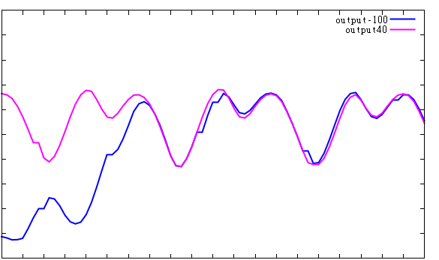
先行研究の動作出力結果
１２０
初期値４０度，－１００度
９０
６０
３０
角度[deg]
０
－３０
－６０
－９０
－１２０
０
２
４
６
８
１０
１２
１４
１６
１８
２０
時間[s]
従来のMotion Spaceにおける動作出力結果

Slide 41
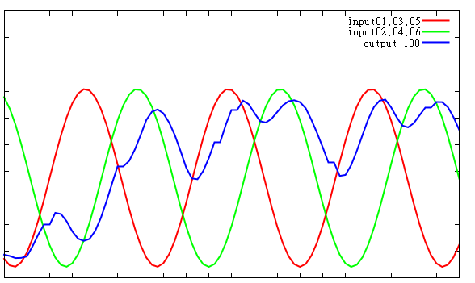
初期-100度における入出力の比較（旧）
１２０
入力 出力
９０
６０
３０
角度[deg]
０
－３０
－６０
－９０
－１２０
０
２
４
６
８
１０
１２
１４
１６
１８
２０
時間[s]
Motion Spaceにおける入力と出力の比較

Slide 42
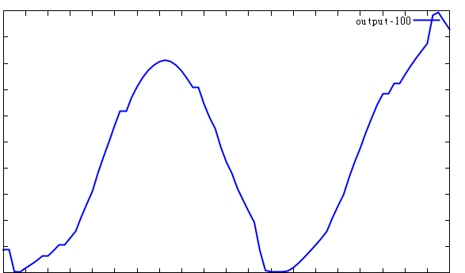
提案手法の動作出力結果（初期値-100度）
１２０
９０
６０
３０
角度[deg]
０
－３０
－６０
－９０
－１２０
０
２
４
６
８
１０
１２
１４
１６
１８
２０
時間[s]
Motion Space TSにおける動作出力結果

Slide 43
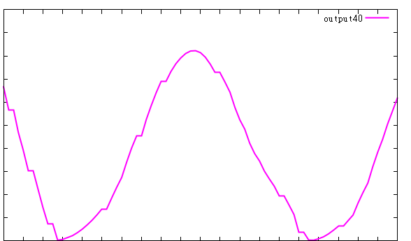
提案手法の動作出力結果（初期値40度）
１２０
９０
６０
３０
角度[deg]
０
－３０
－６０
－９０
－１２０
０
２
４
６
８
１０
１２
１４
１６
１８
２０
時間[s]
Motion Space TSにおける動作出力結果

Slide 44
まとめ
実験によって先行研究の各改善点の改善が確認できた
従来のMotion Spaceの改善点
動作データの時間の長さによって，適切な知識空間の大きさが異なる
動作の時間がずれると，別々の動作として知識化されてしまう
Motion Space TSを提案することによって，
先行研究における問題を解決することができた

Slide 45
今後の課題
動作の再現性の向上
周期・振幅などの再現度が低く，精密動作への利用が難しい
動作生成時の計算方法を改善する必要があると考えられる
センサ値の時間微分情報を増やしても，再現性に限界
Motion Space TSに適した動作生成方法の検討
シミュレーション等を用いた理想環境による検討
その後，実機に適用し性能の検証

Slide 46
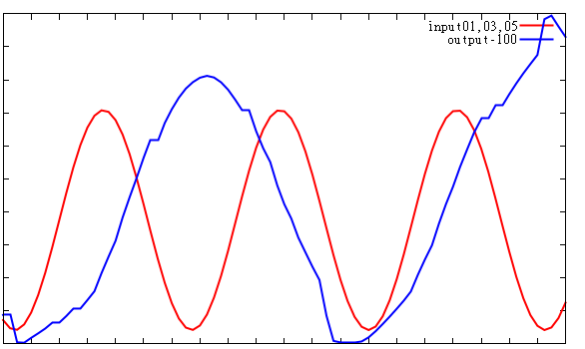
初期-100度における入出力の比較（新）
１２０
入力 出力
９０
６０
３０
角度[deg]
０
－３０
－６０
－９０
－１２０
０
２
４
６
８
１０
１２
１４
１６
１８
２０
時間[s]
Motion Space TSにおける入力と出力の比較

Slide 47
今後の課題
動作の再現性の向上
周期・振幅などの再現度が低く，精密動作への利用が難しい
動作生成時の計算方法を改善する必要があると考えられる
センサ値の時間微分情報を増やしても，再現性に限界
Motion Space TSに適した動作生成方法の検討
シミュレーション等を用いた理想環境による検討
その後，実機に適用し性能の検証

Slide 48
補足

Slide 49
実験に用いた入力データ（角度）
１２０
９０
約２秒
６０
３０
角度[deg]
０
－３０
－６０
－９０
－１２０
０
２
４
６
８
１０
１２
１４
１６
１８
２０
時間[s]
実験に用いた２種類の動作入力データ（作成した波形データ）
各３回ずつ，交互に入力して知識化を行う

Slide 50
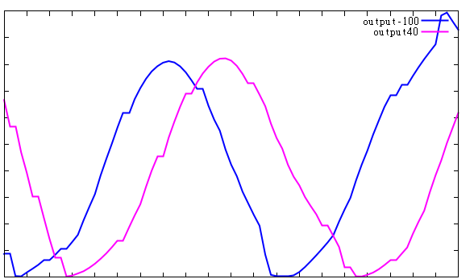
提案手法の動作出力結果
１２０
９０
約２秒
６０
３０
角度[deg]
０
－３０
－６０
－９０
－１２０
０
２
４
６
８
１０
１２
１４
１６
１８
２０
時間[s]
Motion Space TSにおける動作出力結果

Slide 51
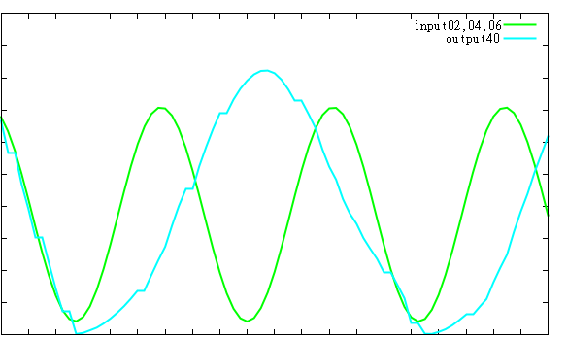
初期40度における入出力の比較
１２０
入力 出力
９０
６０
３０
角度[deg]
０
－３０
－６０
－９０
－１２０
０
２
４
６
８
１０
１２
１４
１６
１８
２０
時間[s]
Motion Space TSにおける入力と出力の比較

Slide 52
ロボットの動作補完方法（1）
球を引き寄せるセル
ロボットの状態を
表す球
球を引き込む引力
（引力をもとに算出した加速度）
ロボットの状態を質量をもった球に見立て，
それに加速度を与えて運動させることに
よってロボットの動作を生成する

Slide 53
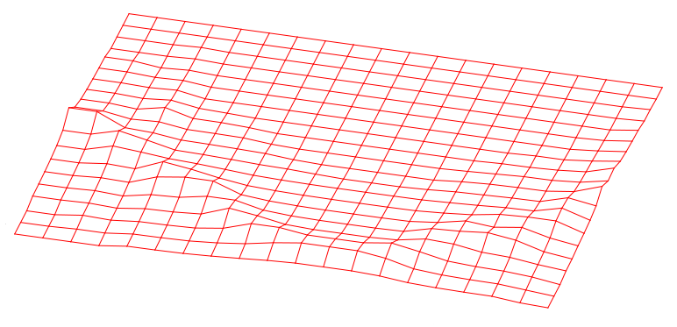
ロボットの動作補完方法（2）
ロボットの状態
目標とする動作
選択頻度
時間
知識空間上での球の運動を加速度によって制御することで，
教えていない動作も補完して生成することができる

Slide 54
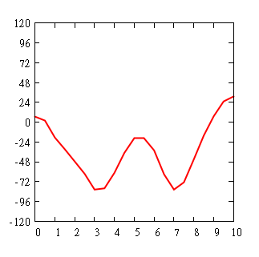
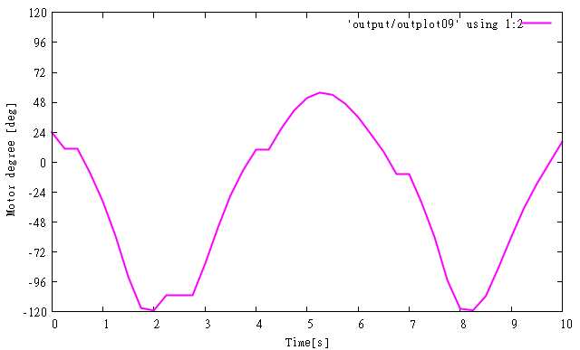
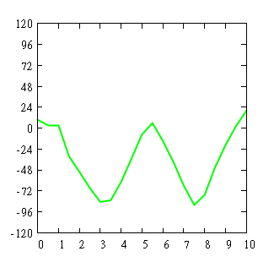
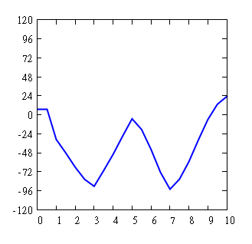
実験手順
動作データの組A
知識空間A
生成された動作A
動作時間以外の
設定を統一した
Motion Space TS
ロボット
動作データの組B
知識空間B
生成された動作B
１．動作時間の長さが違う2種類の
動作データの組を用意する
２．それぞれの動作データを用いて
同じ設定の知識空間に知識化を
行い，2種類の知識空間を形成する
３．それぞれの知識空間を元に
ロボットの動作を生成し，それぞれ
違った動作が生成されることを
確認する

Slide 55
提案手法のパラメータ
パラメータ | 記号 | 値
教示時間 [s] | - | 20.0
動作時間 [s] | - | 20.0
時間刻み幅 [s] | ΔT | 0.25
初期角度[deg.] | - | -100,40
角度刻み幅 [deg.] | Δθ | 6.0
角度範囲[deg.] | - | -120～120
初期角速度[deg.] | - | 0
角速度刻み幅 [deg.] | Δθ. | 9.0
角速度範囲[deg.] | - | -180～180
初期角加速度[deg.] | - | 0
角加速度刻み幅 [deg.] | Δθ.. | 24.0
角加速度範囲[deg.] | - | -480～480
パラメータ | 記号 | 値
選択頻度加算範囲半径 | Q | 1.0
最低影響範囲半径 | $$β_{1}$$ | 0.2
速度半径係数 | $$β_{2}$$ | 2.0
最大影響範囲半径 | $$β_{3}$$ | 0.5
仮想球の質量 | m | 0.5
傾斜係数 | α | 800.0
選択頻度加算最大値 | C | 0.05
減速係数 | γ | 0.2
各セルの選択頻度初期値 | - | 0.5

Slide 56
提案手法の知識空間の状態（10秒）
$$\ddot{θ}$$
$$θ$$
１２０
１．０
９０
０．８
$$\dot{θ}$$
６０
３０
０．６
角度[deg]
選択頻度
０
－３０
０．４
$$\ddot{θ}=―１０８deg/s^{2}の断面$$
－６０
０．２
－９０
－１２０
０．０
－１８０
－１２０
－６０
０
６０
１２０
１８０
角速度[deg/s]
動作データをもとに知識化したMotion Space

Slide 57
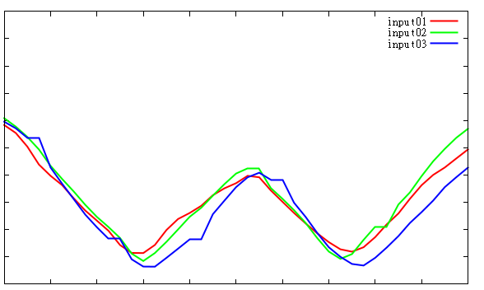
実験に用いた入力データ（10秒）
１２０
９０
６０
３０
角度[deg]
０
－３０
－６０
－９０
－１２０
０
２
４
６
８
１０
時間[s]
実験に用いた３種類の動作入力データ（実際に入力したデータ）

Slide 58
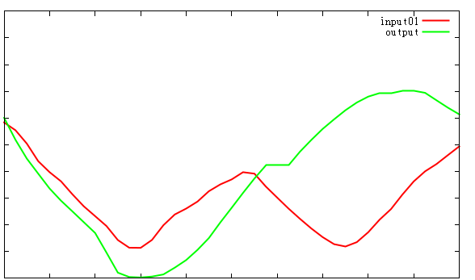
提案手法の動作出力結果（10秒）
１２０
９０
６０
３０
角度[deg]
０
－３０
－６０
－９０
－１２０
０
２
４
６
８
１０
時間[s]
Motion Space TSにおける動作出力結果

Slide 59
提案手法の知識空間の状態（20秒）
$$\ddot{θ}$$
$$θ$$
１２０
１．０
９０
０．８
$$\dot{θ}$$
６０
３０
０．６
角度[deg]
選択頻度
０
－３０
０．４
$$\ddot{θ}=―１０８deg/s^{2}の断面$$
－６０
０．２
－９０
－１２０
０．０
－１８０
－１２０
－６０
０
６０
１２０
１８０
角速度[deg/s]
動作データをもとに知識化したMotion Space

Slide 60
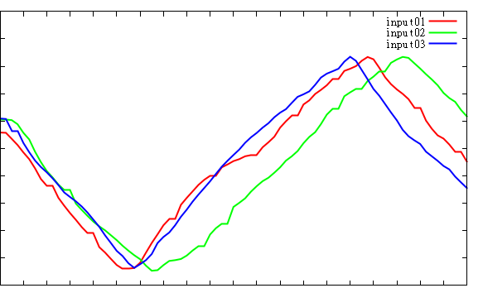
実験に用いた入力データ（20秒）
１２０
９０
６０
３０
角度[deg]
０
－３０
－６０
－９０
－１２０
０
２
４
６
８
１０
１２
１４
１６
１８
２０
時間[s]
実験に用いた３種類の動作入力データ（実際に入力したデータ）

Slide 61
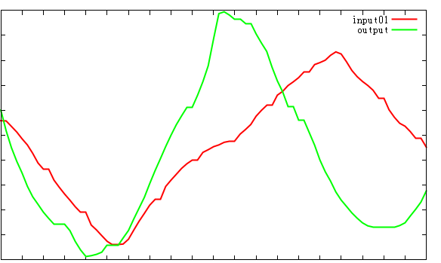
提案手法の動作出力結果（20秒）
１２０
９０
６０
３０
角度[deg]
０
－３０
－６０
－９０
－１２０
０
２
４
６
８
１０
１２
１４
１６
１８
２０
時間[s]
Motion Space TSにおける動作出力結果

Slide 62
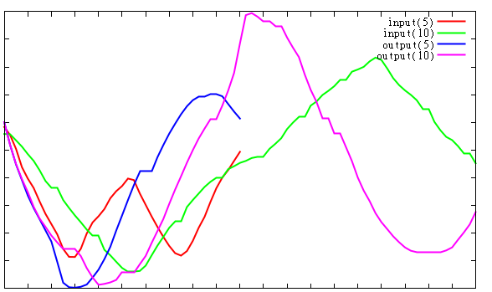
提案手法の動作出力結果（比較）
１２０
９０
６０
３０
角度[deg]
０
－３０
－６０
－９０
－１２０
０
２
４
６
８
１０
１２
１４
１６
１８
２０
時間[s]
Motion Space TSにおける動作出力結果

